Slide 1
Solunum Ölçüm Cihazları
BMET 306

Slide 2
SOLUNUM SİSTEMİ VE CİHAZLARI
Organizmanın yaşamını sürdürebilmesi için ortam ile arasındaki gaz alışverişini (O2 –CO2) sağlayan sistem solunum sistemidir.
İnsan solunum sistemi, hayatta kalabilmek için gerekli olan en kritik yaşamsal sistemlerdendir.
Organizma yaşamı için gerekli olan enerjiyi, karbon taşıyan bileşiklerin (besinlerin) oksijen ile yanması (oksidasyon) sonucunda elde eder.
Bu oksidasyon sonucunda açığa çıkan son ürünler CO2 ve HO2 dir.

Slide 3
SOLUNUM SİSTEMİ VE CİHAZLARI
Organizmanın iç ortam dengesini koruması demek olan homeostasis gereği açığa çıkan ve kullanılmayan bu son ürünlerin organizmadan atılması gerekir.
Bu nedenle canlılar aralıksız oksijen alır ve karbondioksit verirler.
Solunumu düzenleyen organlar, O2 ve CO2 nin difüzyonu için gerekli olan maksimum yüzey alanını sağlar.
Bu gazlar yüzey ile sürekli temas hâlindedir ve solunumu düzenleyen organlar sürekli olarak yenilenir.

Slide 4
SOLUNUM SİSTEMİ VE CİHAZLARI
Bu gaz alış verişi ve yenilenme işlemine ventilasyon adı verilir.
Solunum organlarının bir başka görevi de yüzey hücre zarlarını, mikroorganizmalar, kuruma, yüksek sıcaklık, havadaki zehirli parçacıklar gibi olumsuz dış etkenlerden korumaktır.
Bu organlar, ayrıca vücuttaki pH seviyesini korur ve vücut sıvılarındaki ani değişimlere karşı koyma görevini gerçekleştirirler.

Slide 5
Solunum Sistemi Özellikleri
İnsanda ve çoğu hayvanlarda solunum, dış solunum ve iç solunum olmak üzere iki şekilde gerçekleştirilir.
Memeli hayvanların ve insanın solunum organları; burun, ağız, bronş, bronşcuk ve alveollerden (hava kesecikleri) oluşan akciğerler, bunlara havayı götüren soluk borusu, göğüs boşluğu ve plevra boşluğu, göğüs ve karın bölgelerini ayıran diyafram, akciğer hacmini değiştiren göğüs kasları, kaburga kemikleri ve bu yapılarla ilgili işlemleri getiren ve götüren sinirlerden ibarettir.

Slide 6
Solunum Sistemi Özellikleri
Solunumu ilgilendiren organlar aşağıdaki bölümlere göre incelenir:
  İletici bölüm-kılcal damarlarla gaz alışverişi içinde olmayan kalın duvarlar: Bunlar burun boşlukları, gırtlak, yutak, soluk borusu, bronşlar ve bronşçuklardır.
  Solunum bölümü-kılcal damarlarla gaz alışverişi içinde olan ince duvarlar: Bunlar solunum bronşçukları, hava kesecik kanalları, hava kesecikleri girişi (atria) ve hava kesecikleridir.

Slide 7
Burundan kılcal damarlara havanın izlediği yol
Burun ( Dış ortamdan giriş)
Burun boşlukları ve sinüsleri
Yutak
Gırtlak
Soluk borusu
Bronşlar
Bronşcuklar
Hava kesecikleri
Akciğer kılcal damarları (Kan dolaşımına giriş)

Slide 8
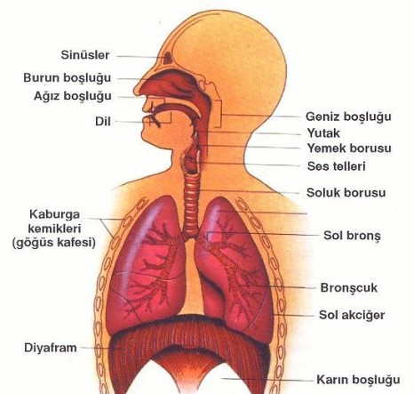
Solunum Sistemi

Slide 9
Akciğerler
Koni biçimli, süngersi hava keseciklerini barındıran iki organdır.
Çatlaklarla birbirinden ayrılan üç lob sağ akciğeri, iki lob ise sol akciğeri oluşturur.
Sağ akciğerden biraz daha küçük olan sol akciğerde kalp için de bir bölüm ayrılmıştır.
Solunuma ait lemfatiker, kan damarları ve bronşlar gibi yapıların girip çıktığı göbek daha altta yer alır. Her iki akciğer de solunum borusunun göğüs zarı boşlukları boyunca uzanır

Slide 10
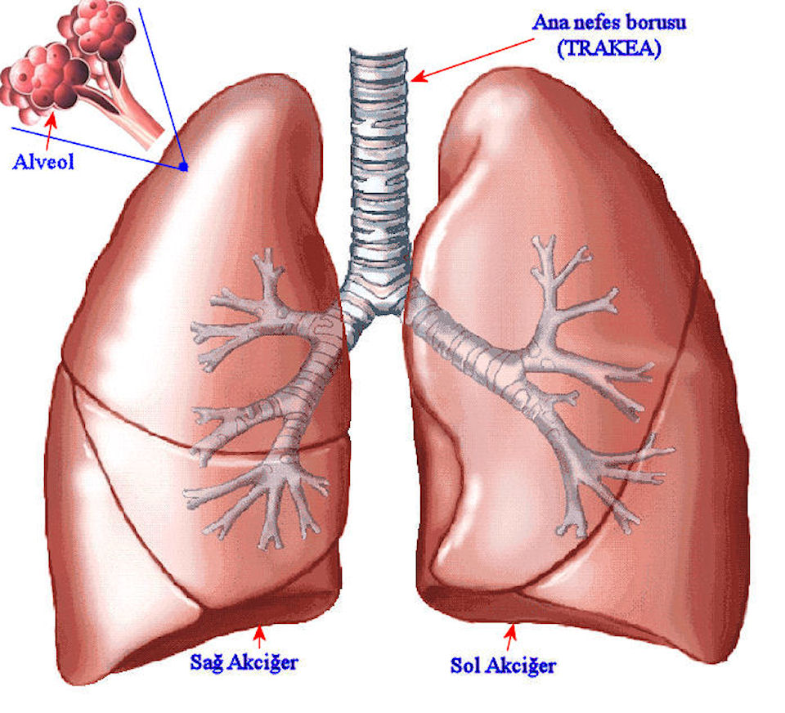
Akciğerler

Slide 11
Akciğerler
Bir nemli hücre zarı (visceral pleura) akciğer yüzeyini kaplar ve göğüs zarı da göğüs boşluğunu çevreler.
Bu iki zar birbirine temas eder ve akciğer köküne bağlıdırlar. İki zar arasındaki akışkan "potansiyel" bir boşluk, soluma sırasında akciğer ve göğüs duvarı arasındaki hareketleri kolaylaştırır.
Solunum işlevlerini etkileyen ana organlar olan ve dış çevreyle sürekli etkileşim hâlinde bulunan akciğerler oldukça hassas bir yapıya sahiptir.

Slide 12
Akciğerler
Oksijen gereksiniminin karşılanabilmesi için gerekli olan kan, akciğerlere akciğer damarları yoluyla kalbin sağ karıncığından girer.
Solunum için kullanılan bu kan daha sonra, akciğer damarlarından kalbin sol kulakçığına verilerek akciğerleri terk eder.
Burundan solunan hava, soluk borusundan geçerek önce bronşlara sonra en uçtaki bronşçuklara kadar dağılır. Buradan da her birinin çapı yaklaşık 0,2 mm olan hava keseciklerine girer.

Slide 13
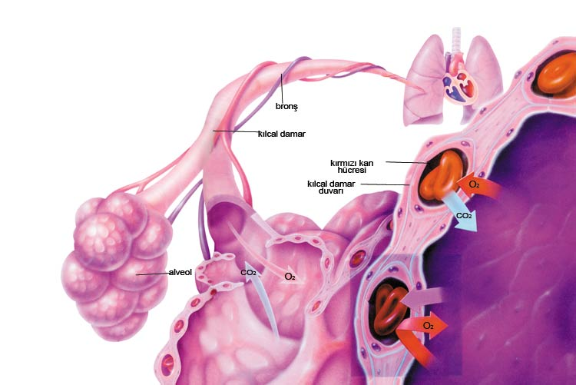
Akciğerler

Slide 14
Akciğerler
Bu hava keseciklerinin toplam sayısının 300 milyon olduğu tahmin edilmektedir.
Akciğer kapasitesi, sağlıklı erkek yetişkinlerde 3,6 litre - 9.4 litre arasında değişirken sağlıklı kadın yetişkinlerde 2,5 litre - 6,9 litre arasında değişir.
Plevra, göğüs boşluğunun iç yüzeyi ile akciğer dış yüzeyini örten ıslak bir zardır. İçi sıvı ile doludur.
Akciğerin göğüs boşluğuna tutunmasını ve kolayca hareket etmesini sağlar. Plevranın aktif hareketleri ile akciğer pasif olarak şişer veya iner.

Slide 15
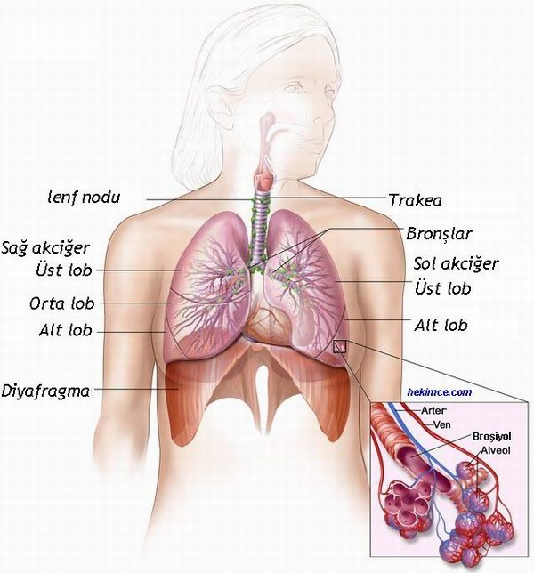
Akciğerler
Diyafram solunumun esas kasıdır. Karın ve göğüs boşluklarını birbirinden ayırır. “Phrenicus” motor siniri ile uyarılır.

Slide 16
Solunum Mekaniği
Solumanın mekaniği, yani solunum, göğüs boşluğu hacminin soluk alma ve soluk verme amacıyla kaslar yardımıyla değiştirilmesini içerir.
Bu işlem için diyafram ve intercostal kaslar olmak üzere iki kas kümesi kullanılır.
Bunlardan diyafram; göğüs boşluğunu karından ayırır, aşağı ve yukarı doğru hareket eder.
Intercostal kaslar ise göğüs boşluğunu sarmalar ve kaburga kafesini dışa ve içe doğru hareket ettirir.

Slide 17
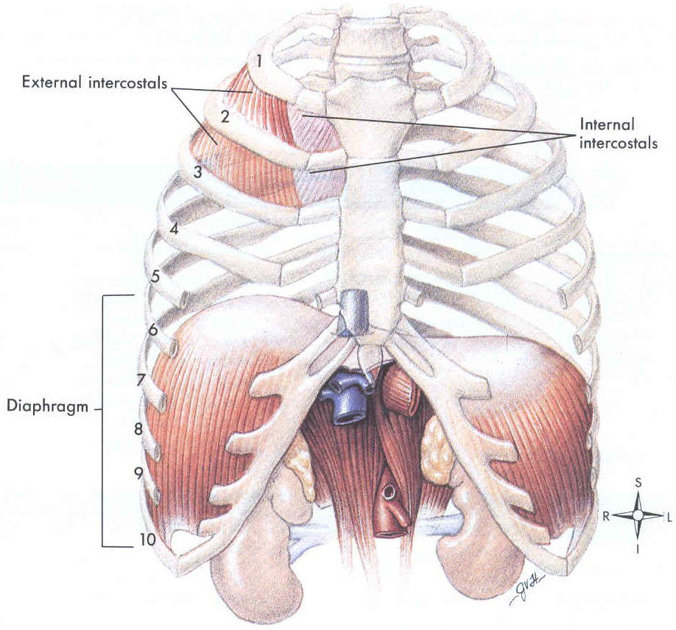
Solunum Mekaniği

Slide 18
Solunum Mekaniği
Soluk alma işlemi, Şekilde gösterildiği gibi diyaframın aşağıya doğru bir hareketinden, intercostal kasların da kaburga kafesini yukarı ve dışa doğru çekecek şekilde kasılmasından ibarettir.
Soluk alma sırasında akciğerleri barındıran boşluk genişler ve vücut dışındaki basınca göre 3 mm Hg'lik bir basınç azalması gözlenir.
Akciğerler kas dokusu içermeyen pasif organlar oldukları için pozitif dış basınca bağlı olarak genişlerler

Slide 19
Solunum Mekaniği
Eğer dış ortamda ve deniz seviyesinde basınç 760 mm Hg ise, akciğer basıncı soluk alma esnasında 757 mm Hg olarak elde edilir.
Göğüs boşluğunun kapalı yapısı, dışarıdaki havanın tek bir delikten girmesine izin verir. Soluk verme işlemi ise diyaframın yukarıya doğru bir hareketi ve intercostal kasların da kaburga kafesini aşağı ve içe doğru bırakacak şekilde gevşemesidir.
Soluk verme sırasında, akciğerlerin elastik yapısından kaynaklanan geri çekilme sonucunda dış ortama göre 3 mm Hg fazla üretilen iç basınç, havanın dışarı atılmasını sağlar.

Slide 20
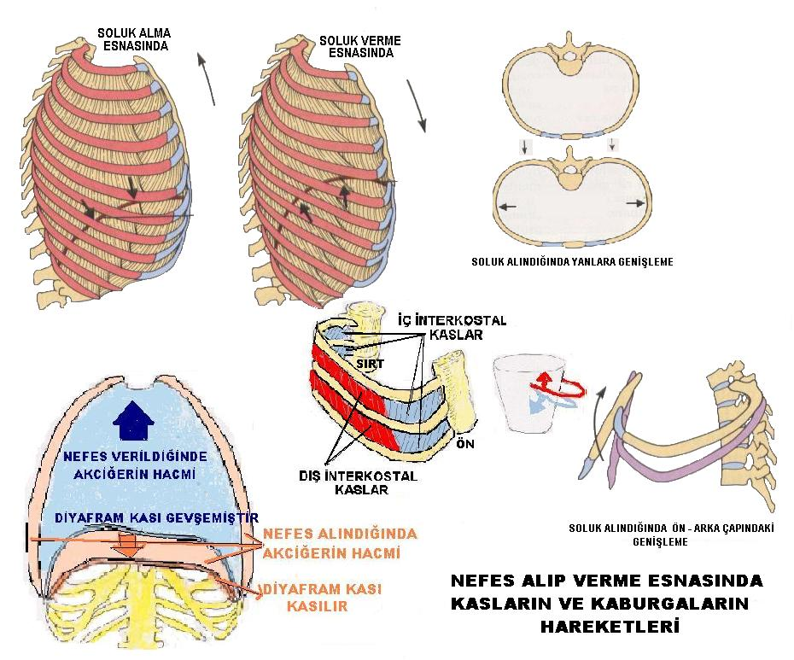

Slide 21
Akciğer Hacim ve Kapasiteleri
Solunum parametreleri solunum işlevinin durumunu gösteren ölçümlerdir.
Bunlar; akciğer hacmi, akciğer kapasitesi, solunum yolu direnci, akciğer esnekliği ve göğüs içi basınç olarak adlandırılır.
Solunum sistemine giren havanın, gerçekte küçük bir kısmı hava keseciklerine ulaşır.

Slide 22
Akciğer Hacim ve Kapasiteleri
Kan ile gaz alış verişinde kullanılmayan hava ise sistemdeki boşluklarda kalır. Kullanılmayan bu havaya ölü hava, bu havayla dolan boşluklara ise ölü boşluklar adı verilir.
Burada söz konusu olan hacim 150 ml'dir. Ventilasyon ve perfüzyonun düzgün olmayan dağılımına bağlı olarak, "boşa harcanan ventilasyon" "boşa harcanan kan akışına" neden olur.

Slide 23
Akciğer Hacim ve Kapasiteleri
Solunum hacmi: Zorlama olmadığı durumdaki her solunumda alınan hava veya verilen hava hacmidir. Normalde 500 ml kadardır.
Nefes alma yedek hacmi: İstirahat hâlinde normal bir nefes alma sonundan başlamak üzere bir solunum ile alınması mümkün olan gaz hacmidir. Normalde 3000 ml kadardır.
Nefes verme yedek hacmi: İstirahat hâlinde normal bir nefes verme sonundan başlamak üzere solunumla akciğerlerden çıkarılması mümkün olan gaz hacmidir. Normalde 1100 ml kadardır.

Slide 24
Akciğer Hacim ve Kapasiteleri
Artık hacim: Yapılması mümkün en kuvvetli nefes verme sonunda akciğerlerde kalan gaz hacmidir. Normalde 1200 ml kadardır.
Nefes alma kapasitesi: İstirahat hâlinde iken nefes verme sonundan itibaren yapılan maksimum alınabilecek havadır ve normalde 3500 ml kadardır.
Fonksiyonel artık kapasite: Solunumda nefes vermeden sonra akciğerlerde kalan havadır ve normalde 2300 ml kadardır.

Slide 25
Akciğer Hacim ve Kapasiteleri
Vital kapasite: Nefes almadan sonra mümkün olan en kuvvetli nefes verme ile çıkarılan hava hacmidir ve normalde 4500 ml kadardır.
Toplam akciğer kapasitesi: Nefes alma sonunda akciğerlerde mevcut hava hacmidir ve normalde 5700 ml kadardır

Slide 26
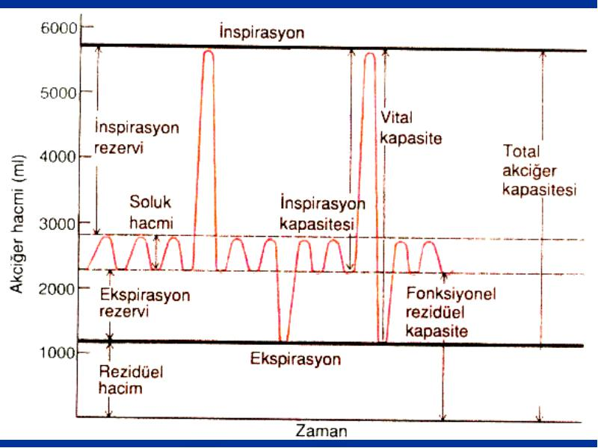
Akciğer Hacim ve Kapasiteleri

Slide 27
Akciğer Hacim ve Kapasiteleri
Soluma işlemi solunum yolu direnci, akciğerin esnekliği ve ile ilgilidir.
Solunum yolu direnci, solunuma ait boru şeklindeki yapılarda akan havanın, ne kadar zorlukla ilerlediğinin bir ölçüsüdür.
Bronşçuklar ve hava kesecikleri gibi yapılar hava akışına daha büyük direnç gösterir.
Akciğer esnekliği, hava kesecikleri ve akciğer dokusunun soluk alma sırasındaki genişleme yeteneğinin bir ölçüsüdür.

Slide 28
Akciğer Hacim ve Kapasiteleri
Daha önce de söz edildiği gibi akciğerler pasif organlardır, ancak yeterli havanın içeri alınabilmesi için kolaylıkla genişlemelidirler.
Akciğer esnekliği ise akciğerdeki esnek dokuların soluk verme sırasında, geriye doğru çekilme yeteneğini ifade eder.
Akciğerler yeterli gaz ventilasyonu için esnememiş durumlarına hemen dönebilmelidirler. Göğüs içi basıncı göğüs boşluğunda oluşan pozitif ve negatif basınçları tanımlamak için kullanılan bir ifadedir.

Slide 29
Akciğer Hacim ve Kapasiteleri
Bu basınçlar düzenli soluk alma (negatif içsel basınç) ve soluk verme (pozitif içsel basınç) için çok önemlidir.
Hava kesecik içi basıncı ise düzenli bir solunum ve kan ile gaz alış verişinde önem taşır.
Dışsal solunum, kan akışıyla akciğerler arasındaki gaz alış verişidir. Solunum için geliştirilmiş birçok biyomedikal cihaz dışsal solunum ile ilgili koşulları ölçmek içindir.
O hâlde solunumla ilgili organların, solunum fizyolojisinin ve parametrelerinin bilinmesi bu cihazları tanıyabilmek açısından önemlidir.

Slide 30
Akciğer Hacim ve Kapasiteleri
Dışsal solunum soluk alma (havanın içeri alınması: %79 N2, %20.96 O2, %0.04 CO2) ve soluk vermeden (işe yaramaz kullanılmış gazların dışarı atılması: %79 N2, %17 O2, 4% CO2) oluşur.
Akciğer işlevleri fiziksel (solumanın mekaniği) ve kimyasal (gazların sıvılarla aksiyonu/gaz alış verişi) süreçleri kapsar. Tüm bu olaylar fizik ve kimya kurallarıyla açıklanabilir.

Slide 31
Dengesiz ve Hastalıklı Durumlar
Solunum sistemindeki iki dengesizlik durumu hiperventilasyon ve hipoventilasyon olarak adlandırılır.
Hiperventilasyon, kandaki aşırı CO2nin dışarı atılabilmesi için yapılan hava kesecikleri ventilasyonudur. Hiperventilasyon durumunda kandaki CO2nin kısmi basıncı 40 mm Hg'nin altına düşer.
Bu dengesizlik durumunun ortaya çıkmasının nedeni kandaki aşırı miktardaki CO2nin atılabilmesi için isteyerek veya istem dışı yapılan hızlı veya derin solumadır.

Slide 32
Dengesiz ve Hastalıklı Durumlar
Hipoventilasyon da hiperventilasyon gibi hava kesecikleri ventilasyonudur.
Ancak hipoventilasyonda hava kesecikleri ventilasyonu, kandaki CO2nin atılması için yetersiz kalır. Bu dengesizlik durumunda kandaki CO2nin kısmi basıncı 40 mm Hg'nin üstüne çıkar.
Hipoventilasyonun nedeni, kanda aşırı CO2 artışına neden olacak şekilde isteyerek veya istem dışı yapılan yavaş veya yüzeysel solumadır.

Slide 33
Dengesiz ve Hastalıklı Durumlar
Solunum sisteminin beş hastalıklı durumu hipoksi, apnea, hipernea, dispnea, ve hiperkapnia olarak adlandırılır.
Bunlardan hipoksi kandaki oksijen azlığıdır. Bu hastalıklı durum, kandaki O2nin kısmi basıncının, ölüme neden olabilecek şekilde aşırı düşmesine neden olur.
Hipoksinin nedenleri ise solunum sinirlerinin zarar görmesi, hava keseciklerinde hasar, solunum dokularında hasar veya yetersiz O2 aktarımıdır.

Slide 34
Dengesiz ve Hastalıklı Durumlar
Apnea, solumanın genellikle geçici olarak durmasıdır. Beyin merkezinde hasar ya da solunum merkezlerinin yetersiz uyarılması apneaya neden olur.
Diğer bir hastalıklı durum olan hipernea, tidal hacminin artmasıdır.
Hiperneada soluma hızı artmış ya da aynı kalmış olabilir. Hipernea sonucunda O2nin hava kesecikleri ve kandaki kısmi basıncı düşer.

Slide 35
Dengesiz ve Hastalıklı Durumlar
Dispnea asidosisten (düşük kan pH'ı), zatürreden, kalp rahatsızlıklarından ya da ateşten kaynaklanan soluk darlığıdır.
Hiperkapnia ise merkezi sinir sistemi veya metabolik rahatsızlıklar, solunum tıkanması, sinir veya solunum kasları hastalıkları sonucu görülen ventilasyon azalmasıdır.
Hiperkapnia durumunda kandaki CO2nin kısmi basıncı aşırı derecede düşer.

